Slide 1

Pemecahan masalah SD
Wahyu Setiawan, M.Pd

Slide 2
Faktor yang mempengaruhi Kemampuan PMM
1. Pengalaman awal.
Pengalaman terhadap tugas-tugas menyelesaikan soal cerita atau soal aplikasi. Pengalaman awal seperti ketakutan (pobia) terhadap matematika dapat menghambat kemampuan siswa dalam memecahkan masalah.
2. Latar belakang matematika.
Kemampuan siswa terhadap konsep-konsep matematika yang berbeda-beda tingkatnya dapat memicu perbedaan kemampuan siswa dalam memecahkan masalah.

Slide 3
Faktor yang mempengaruhi Kemampuan PMM
3. Keinginan dan motivasi.
Dorongan yang kuat dari dalam diri (internal), seperti menumbuhkan keyakinan saya “BISA” maupun eksternal, seperti diberikan soal-soal yang menarik, menantang, kontekstual dapat mempengaruhi hasil pemecahan masalah.

Slide 4
4. Struktur Masalah
Struktur masalah yang diberikan kepada siswa (pemecahan masalah), seperti format secara verbal atau gambar, kompleksitas (tingkat kesulitan soal), konteks (latar belakang cerita atau tema), bahasa soal, maupun pola masalah satu dengan masalah yang lain dapat mengganggu kemampuan siswa dalam memecahkan masalah.

Slide 5
NCTM (1989: 209)
Mengidentifikasi unsur-unsur yang diketahui, yang ditanyakan, dan kecukupan unsur yang diperlukan;
merumuskan masalah matematik atau menyusun model matematik;
menerapkan strategi untuk menyelesaikan berbagai masalah (sejenis dan masalah baru) dalam atau di luar matematika;
menjelaskan atau menginterpretasikan hasil sesuai permasalahan asal;
menggunakan matematika secara bermakna.

Slide 6
Langakah-langkah Pemecahan masalah Polya :
1. Memahami masalah,
Aspek yang harus dicantumkan siswa pada langkah ini meliputi apa yang diketahui dan apa yang ditanyakan.
Contoh
Pak Arif mempunyai sebidang tanah untuk lahan perkebunan. Dia merencanakan menanami separuh lahannya dengan tanaman apotik hidup. Dia ingin sepertiga dari lahan yang akan ditanami tanaman apotik hidup itu ditanami jawerkotok dan sisanya ditanami temulawak.
Apa yang kamu pahami tentang situasi diatas ?

Slide 7
2. Merencanakan pemecahannya,
Aspek yang harus dicantumkan siswa pada langkah ini meliputi urutan langkah penyelesaian dan mengarahkan pada jawaban yang benar.
b. Buatlah sketsa tentang permasalahan diatas ?
.

Slide 8
3. Menyelesaikan masalah sesuai rencana langkah kedua
Aspek yang harus dicantumkan siswa pada langkah ini meliputi pelaksanaan cara yang telah dibuat dan kebenaran langkah yang sesuai dengan cara yang dibuat.
b. Berapa bagiankah dari lahan itu yang akan
ditanami temulawak?

Slide 9
4. Memeriksa kembali hasil yang diperoleh (looking back)
Aspek yang harus dicantumkan siswa pada langkah ini meliputi penyimpulan jawaban yang telah diperoleh dengan benar/memeriksa jawabannya dengan tepat.
d. Dapatkah anda menyelesaikan masalah tersebut dengan cara lain? konsep apa yang digunakan untuk menyelesaikan permasalahan diatas? Apa yang dapat anda simpulkan?

Slide 10
Beberapa strategi yang sering digunakan menurut Polya (1973) dan PASMEP (1989) adalah:
a. mencoba-coba,
b. membuat diagram atau gambar corat coret,
c. mencobakan pada soal yang lebih sederhana,
d. membuat tabel,
e. menemukan pola,
f. memecah tujuan,
g. memperhitungkan setiap kemungkinan,
h. bekerja secara sistematis,
i. berpikir logis,
j. membuat model matematikanya,
k. bergerak dari belakang, dan
l. mengabaikan hal yang tidak mungkin.

Slide 11
Jumlah angka-angka pada bilangan 4400 adalah 8, yaitu 4 + 4 + 0 + 0 = 8. Banyaknya bilangan antara 4000 dan 5000 yang jumlah angka-angkanya 8 adalah . . . .
Diketahui umur Kelvin kurang dari 50 tahun. Saat ini umurnya merupakan kelipatan 6 dan tahun depan umurnya merupakan kelipatan 5. Berapakah umur Kelvin sekarang?

Slide 12
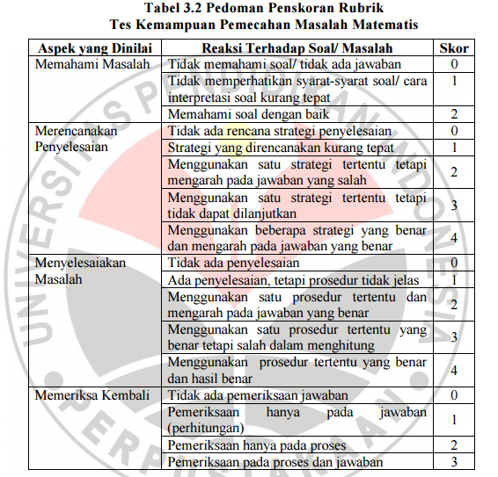

Slide 14
Lembar Penilaian Kemampuan PMM Menurut Mufraida (2008)
Aspek yang di Nilai | Reaksi terhadap soal (masalah) | Skor
Memahami Masalah | Tidak menuliskan/tidak menyebutkan apa yang diketahui dan apa yang ditanyakan dari soal. | 1
 | Hanya menuliskan/menyebutkan apa yang diketahui. | 2
 | Menuliskan/menyebutkan apa yang diketahui dan apa yang ditanyakan dari soal dengan kurang tepat. | 3
 | Menuliskan/menyebutkan apa yang diketahui dan apa yang ditanyakan dari soal dengan tepat | 4
Merencananakan Penyelesaian | Tidak menyajikan urutan langkah penyelesaian | 1
 | Menyajikan urutan langkah penyelesaian, tetapi urutan urutan penyelesaian yang disajikan kurang tepat | 2
 | Menyajikan urutan langkah penyelesaian yang benar, tetapi mengarah padajawaban yang salah. | 3
 | Menyajikan urutan langkah penyelesaian yang benar dan mengarah pada jawaban yang benar | 4

Slide 15
Lembar Penilaian Kemampuan PMM Menurut Mufraida(2008)
Aspek yang di Nilai | Reaksi terhadap soal (masalah) | Skor
Menyelesaikan Rencana Penyelesaian | Tidak ada penyelesaian sama sekali | 1
 | Ada penyelesaian, tetapi prosedur tidak jelas | 2
 | Menggunakan prosedur tertentu yang benar tetapi jawaban salah. | 3
 | Menggunakan prosedur tertentu yang benar dan hasil benar | 4
Memeriksa Kembali | Tidak melakukan pengecekan terhadap proses dan jawaban serta tidak memberikan kesimpulan | 1
 | Tidak melakukan pengecekan terhadap proses dan jawaban dan memberikan kesimpulan yang salah. | 2
 | Melakukan pengecekan terhadap proses dan jawaban dengan kurang tepat serta memberikan kesimpulan yang benar. | 3
 | Melakukan pengecekan terhadap proses dan jawaban dengan tepat serta membuat kesimpulan dengan benar | 4

Slide 16
Contoh Soal PMM materi Bilangan
Seekor katak mula-mula di titik 0. Katak itu dapat melompat ke kiri atau ke kanan. Sekali melompat jauhnya 4 satuan. Jika katak melompat dua kali ke kanan, kemudian 3 kali ke kiri,
Cukupkah data diatas untuk menentukan posisi lompatan terkahir?
Buatlah rencana penyelsaian yang menggambarkan situasi di atas !
Tentukan posisi lompatan terkahir
Periksa kembali kebenaran jawabanmu!

Slide 17
Tentukan:
a. Banyak angka 0 pada hasil bagi 201420142014 ÷ 2014
b. Apabila angka 2, 1, 0, dan 4 masing-masing terdapat 300 angka seperti pola soal a, berapakah angka 0 ketika dibagi 2014?

Slide 18
MENDEKATI LIMIT
NILAI MAKSIMUM
SEBELUM PAMIT
ASSALAMUALAIKUM

